Slide 1
Regels voor het fokken en huisvesten van paarden
Hilal & Kim

Slide 2
Inhoudsopgave
Goede verzorging
Voorwaarden voor goede huisvesting
De 4 voorwaarden voor het fokken van paarden
Regels voor voortplantingstechnieken

Slide 3
Goede verzorging
De dieren hebben voldoende bewegingsvrijheid.
De dieren zijn beschermd tegen slechte weersomstandigheden als ze buiten worden gehouden.
De dieren kunnen hun natuurlijk gedrag vertonen.
De dieren worden verzorgd door iemand die daarvoor de juiste kennis en vaardigheden heeft.
Zieke en gewonde dieren worden direct verzorgd.
De dieren worden gehouden in een hygiënisch verantwoorde ruimte.
De dieren krijgen voldoende gezond en voor hun soort geschikt voer en water. Dit verschilt per diersoort.
De dieren krijgen voldoende verse lucht en zuurstof.

Slide 4
Voorwaarden voor goede huisvesting
Geen materialen gebruikt of scherpe randen, uitsteeksels of andere situaties waardoor het dier gewond kan raken. Deze materialen en de eventuele bodembedekking mogen ook niet schadelijk zijn voor het dier.
Makkelijk schoonmaken en ontsmetten
Verlichting en verduistering past bij het natuurlijk gedrag
De ruimte en materialen zijn aangepast aan de behoeften van het dier
Dieren worden niet belemmerd in hun bewegingsvrijheid
De dieren kunnen niet ontsnappen
Bescherming tegen slechte weersomstandigheden, gezondheidsrisico's en roofdieren.
Voldoende en geschikte nestruimte voor drachtige paarden

Slide 5
De 4 voorwaarden voor het fokken van paarden
Dit mag NIET worden doorgegeven!
Ernstige erfelijke afwijkingen en ziekten
Uiterlijke kenmerken die schadelijk zijn
Ernstige gedragsafwijkingen
Verder:
Het aantal nesten of nakomelingen
Voortplanting op natuurlijke wijze
Een hond in 12 maanden
Een kat in 12 of 24 maanden

Slide 6
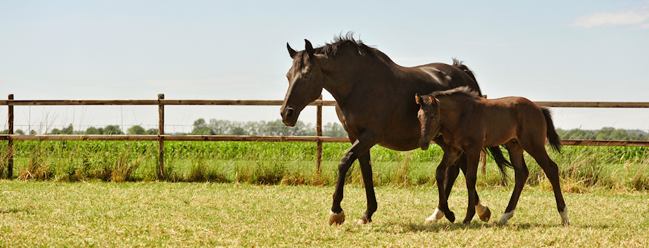
Regels voor voortplantingstechnieken
De gezondheid en welzijn van het moederdier en de nakomelingen
Elektrische prikkels zijn verboden

